Slide 1
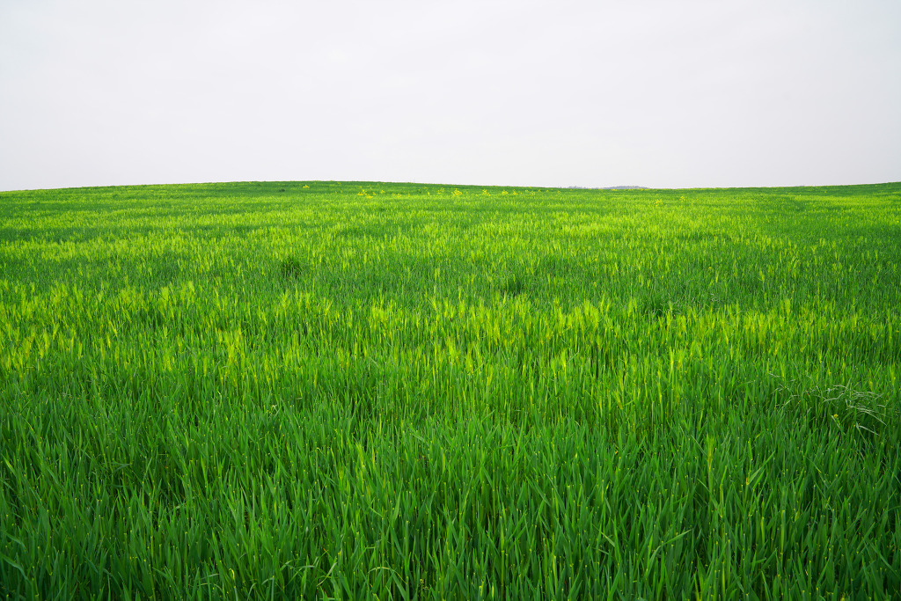
주제 : 인생의 두길
렘21:8
성경대학 23
1부 9:40 2026년 6월14일

Slide 2
8 여호와께서 가라사대 너는 또 이 백성에게 여호와께서 이같이 말씀하신다 하라 보라 내가 너희 앞에 생명의 길과 사망의 길을 두었노니

Slide 3
서론
땅에 육로, 바다에 해로, 공중에 항로가 있듯이 인생에게도 인생길이 있다.
원래 인생 길은 하나님을 섬기며 행복하게 영원히 사는 한길뿐이었다.
그런데 인간 앞에 두 길이 있게 된 것이다.
인간 앞에 있는 두 길에 대해 생각해 보고 옳은 길, 잘되는 길을 걷는 자가 되자.

Slide 4
렘21:8
“보라 내가 너희 앞에 생명의 길과 사망의 길을 두었노니”
☛사망의 길은 왜 있게 되었는가?(롬 3:23)
“모든 사람이 죄를 범하였으매 하나님의 영광에 이르지 못하더니”
또한,“죄의 삯은 사망이요...”
인류의 첫 조상인 아담이 하나님께 불순종하여 죄를 범함으로 죄가 세상에 들어왔고, 그 결과 사망도 들어오게 됨
(롬 5:12)
“한 사람으로 말미암아 죄가 세상에 들어오고 죄로 말미암아 사망이 들어왔나니”

Slide 5
☛생명의 길은 무엇인가?
하나님께서는 죄인 된 인간을 사랑하셔서 예수 그리스도를 보내셨다.
요14:6“내가 곧 길이요 진리요 생명이니” 요14:6
예수님을 믿고 구원받는 자는 영원한 생명을 얻다.
요3:16 “하나님이 세상을 이처럼 사랑하사 독생자를 주셨으니... 영생을 얻게 하려 하심이라”
◆죄를 따라 사는 길은 결국 사망의 길.
예수 그리스도를 믿고 순종하는 길은 생명의 길.
신 30:19“내가 생명과 사망을 네 앞에 두었은즉... 너와 네 자손이 살기 위하여 생명을 택하라”

Slide 6
2. 사망의 길에 들어선 모든 인간들의 결국은 무엇인가?
히9:27"한 번 죽는 것은 사람에게 정해진 것이요 그 후에는 심판이 있으리니"
계20:15"생명책에 기록되지 못한 자는 불못에 던져지더라"
사망의 길에 있는 모든 사람은 결국 육신의 죽음.
그리고 죽음으로 모든 세상의 꿈과 영광은 사라지며, 그 후에는 하나님의 심판대 앞에 서게 된다.
하나님을 떠난 채 죄 가운데 있는 사람은 최후의 심판을 받아 마귀와 그 사자들을 위하여 예비된 영원한 형벌.
즉, 사망의 길의 끝은 죽음과 심판이며 영원한 멸망.

Slide 7
3. 생명의 길은 하나님께서 만드셨다.
인간은 아담의 범죄 이후 모두 죄 아래 있게 되었고 스스로는 사망의 길에서 벗어날 수 없다. 그러나 하나님께서는 죄인 된 인간을 불쌍히 여기시고 사랑하셔서 구원의 길을 열다 .
요3:16 "하나님이 세상을 이처럼 사랑하사 독생자를 주셨으니..."
요14:6 "내가 곧 길이요 진리요 생명이니"
하나님께서는 멸망할 인간들을 살리시기 위해 독생자 예수 그리스도를 보내셨고, 십자가와 부활을 통해 생명의 길.
즉, 생명의 길은 하나님께서 죄인 된 인간을 사랑하셔서 구원하시기 위해 만드신 은혜의 길.

Slide 8
적용
나는 지금 생명의 길을 걷고 있는가?
죽음 후에 심판이 있음을 믿고 준비하고 있는가?
하나님께서 마련하신 구원의 길인 예수님을 끝까지 믿고 따르고 있는가?
신30:19 "내가 생명과 사망을 네 앞에 두었은즉... 생명을 택하라"
사망의 길은 죄로 인해 생겼지만, 생명의 길은 하나님의 사랑으로 열렸다.
그러므로 우리는 예수 그리스도를 믿음으로 생명의 길을 선택.

Slide 9
4. 생명의 길을 어떻게 만들었는가?
요14:6 "예수께서 가라사대 내가 곧 길이요 진리요 생명이니 나로 말미암지 않고는 아버지께로 올 자가 없느니라"
모든 인간은 죄로 인해 하나님과 단절되었고 사망의 길에 놓여 있었다. 그러나 하나님께서는 죄 없으신 독생자 예수 그리스도를 이 땅에 보내셔서 우리의 죄를 대신 짊어지게 하셨다.
예수님은 십자가에서 피 흘려 죽으심으로 죄 값을 대신 치르셨고, 부활하심으로 구원의 길을 완성.
즉, 생명의 길은 예수님의 십자가의 죽음과 부활을 통해 만들어진 길.
엡1:7 "우리가 그리스도 안에서 그의 피로 말미암아 속량 곧 죄 사함을 받았느니라"

Slide 10
5. 어떻게 하면 생명의 길에 들어설 수 있으며 그 결과는 무엇인가?
요1:12 "영접하는 자 곧 그 이름을 믿는 자들에게는 하나님의 자녀가 되는 권세를 주셨으니"
요5:24"내 말을 듣고 또 나 보내신 이를 믿는 자는 영생을 얻었고 심판에 이르지 아니하나니 사망에서 생명으로 옮겼느니라"
생명의 길에 들어서는 방법은 예수 그리스도를 자신의 구주로 믿고 영접하는 것. 교회에 다니는 것만으로 되는 것이 아니라, 예수님을 마음으로 믿고 구원의 주님으로 받아들여야 함.
그 결과
죄 사함을 받는다./ 하나님의 자녀가 된다./영생을 얻는다./심판에 이르지 않는다./사망에서 생명으로 옮겨진다./천국의 소망을 갖게 된다.

Slide 11
◆자기 중심의 길을 걷는 자의 생활은 무엇을 따라 살고 무엇을 위해 사는가?
생명의 길에 들어선 사람이라도 날마다
자기 중심으로 살 것인가, 하나님 중심으로 살 것인가를 선택해야 함.
자기 중심의 길을 걷는 사람은 하나님의 뜻보다/ 자신의 생각과 욕심, 감정을 따라 산다.
롬8:5"육신을 따라 사는 자는 육신의 일을, 영을 따라 사는 자는 영의 일을 생각하나니"
사53:6 "각기 제 길로 갔거늘"
◆자기 중심의 사람의 특징
자기 생각을 우선한다./자신의 유익과 성공을 먼저 구한다./사람의 칭찬과 인정을 받기 위해 산다./육신의 정욕과 세상 욕심을 따라간다./하나님의 뜻보다 자신의 뜻을 이루려고 한다.

Slide 12
◆무엇을 위해 사는가? - 자기 중심의 사람은 결국 자신 위해 산다.
돈, 명예, 성공, 쾌락, 자존심 등 자신의 만족을 인생의 목표로 삼기 쉽다.
고전10:31"그런즉 너희가 먹든지 마시든지 무엇을 하든지 다 하나님의 영광을 위하여 하라"
◆나는 중요한 결정을 할 때 무엇을 먼저 생각하는가?
"내가 원하는가?" "하나님이 원하시는가?"
생명의 길 -- 점점 자기 중심에서 벗어나 하나님 중심의 삶으로 변화.
막8:34"누구든지 나를 따라오려거든 자기를 부인하고 자기 십자가를 지고 나를 따를 것이니라"
자기 중심의 길은 '내 뜻'을 이루려는 삶이고, 하나님 중심의 길은 '하나님의 뜻'을 이루려는 삶.

Slide 13
3. 억울한 소리를 듣고 자기 체면과 자존심이 상할 때 자기 중심의 사람과 하나님 중심의 사람은 어떻게 다를까?
사람은 누구나 억울한 말을 들으면 마음이 상하고 화가 날 수 있다. 그러나 그때 어떻게 반응하느냐에 따라 자기 중심인지 하나님 중심인지가 드러남.
① 자기 중심의 사람
즉시 따지고 변명하려고 한다./ 화를 내고 혈기를 부린다./ 자존심이 상했다고 생각하며 마음에 상처를 품는다./시험에 들고 사람을 원망한다./자신의 권리와 체면을 지키는 데 집중한다.
잠19:11"노하기를 더디 하는 것이 사람의 슬기요 허물을 용서하는 것이 자기의 영광이니라"

Slide 14
② 하나님 중심의 사람
먼저 기도하며 하나님의 뜻을 구한다.
자신을 돌아보며 겸손히 반응한다.
억울함을 하나님께 맡긴다.
예수님을 생각하며 십자가를 진다.
악을 악으로 갚지 않고 선으로 이기려고 한다.
벧전 2:23 "욕을 당하시되 맞대어 욕하지 아니하시고... 오직 공의로 심판하시는 이에게 부탁하시며"
예수님께서는 죄가 없으셨지만 조롱과 모함을 받으셨다. 그러나 변명과 혈기로 대응하지 않으시고 하나님의 뜻에 순종.

Slide 15
적용
억울한 말을 들었을 때 나는 어떻게 반응하는가?
즉시 화를 내고 따지는가?
아니면 기도하며 하나님께 맡기는가?
그 순간이 바로 내가 자기 중심으로 살고 있는지, 하나님 중심으로 살고 있는지를 보여 주는 시험대가 될 수 있다.
눅9:23"누구든지 나를 따라오려거든 자기를 부인하고 날마다 제 십자가를 지고 나를 따를 것이니라"
자기 중심의 사람은 자존심을 붙들고 살지만, 하나님 중심의 사람은 십자가를 붙들고 살아간다.
※ 나는 억울한 일을 만났을 때 어떤 모습으로 반응하는 사람인지 돌아보고 이야기해 봅시다.

Slide 16
① 하나님 중심의 길을 걷는 자
하나님의 뜻을 따라 산다.
자기를 부인하고 십자가를 진다.
충성하며 주님을 섬긴다.
사람보다 하나님을 기쁘시게 하려고 한다.
그 결과는
영광과 존귀와 상급.
"잘하였도다 착하고 충성된 종아" (마 25:21)
"생명의 면류관을 네게 주리라" (계 2:10)

Slide 17
② 자기 중심의 길을 걷는 자
자신의 생각과 욕심을 앞세운다.
자존심과 체면을 중요하게 여긴다.
하나님의 뜻보다 자기 뜻을 추구한다.
순종보다 편안함을 선택한다.
그 결과는
부끄러움과 책망.
"우리가 다 반드시 그리스도의 심판대 앞에 나타나게 되어"
(고후 5:10)
구원은 받았을지라도 하나님 앞에서 칭찬받지 못하고 후회와 부끄러움을 경험할 수 있다.
end

Slide 18
https://www.youtube.com/watch?v=lW99xMUEg9k&t=225s

Slide 19
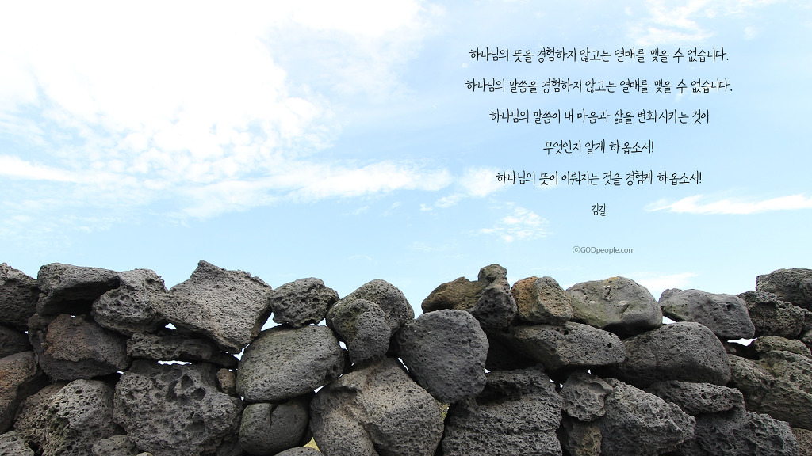
말씀
행16:9-10

Slide 20
9 밤에 환상이 바울에게 보이니 마게도냐 사람 하나가 서서 그에게 청하여 이르되 마게도냐로 건너 와서 우리를 도우라 하거늘

Slide 21
10 바울이 그 환상을 보았을 때 우리가 곧 마게도냐로 떠나기를 힘쓰니 이는 하나님이 저 사람들에게 복음을 전하라고 우리를 부르신 줄로 인정함이러라

